Slide 1
НАША РОДИНА - РОССИЯ
Составила старший воспитатель Гусева Л.П.
ПЕРЕД ПРОСМОТРОМ НАЖАТЬ НА КЛАВИШУ F5

Slide 3
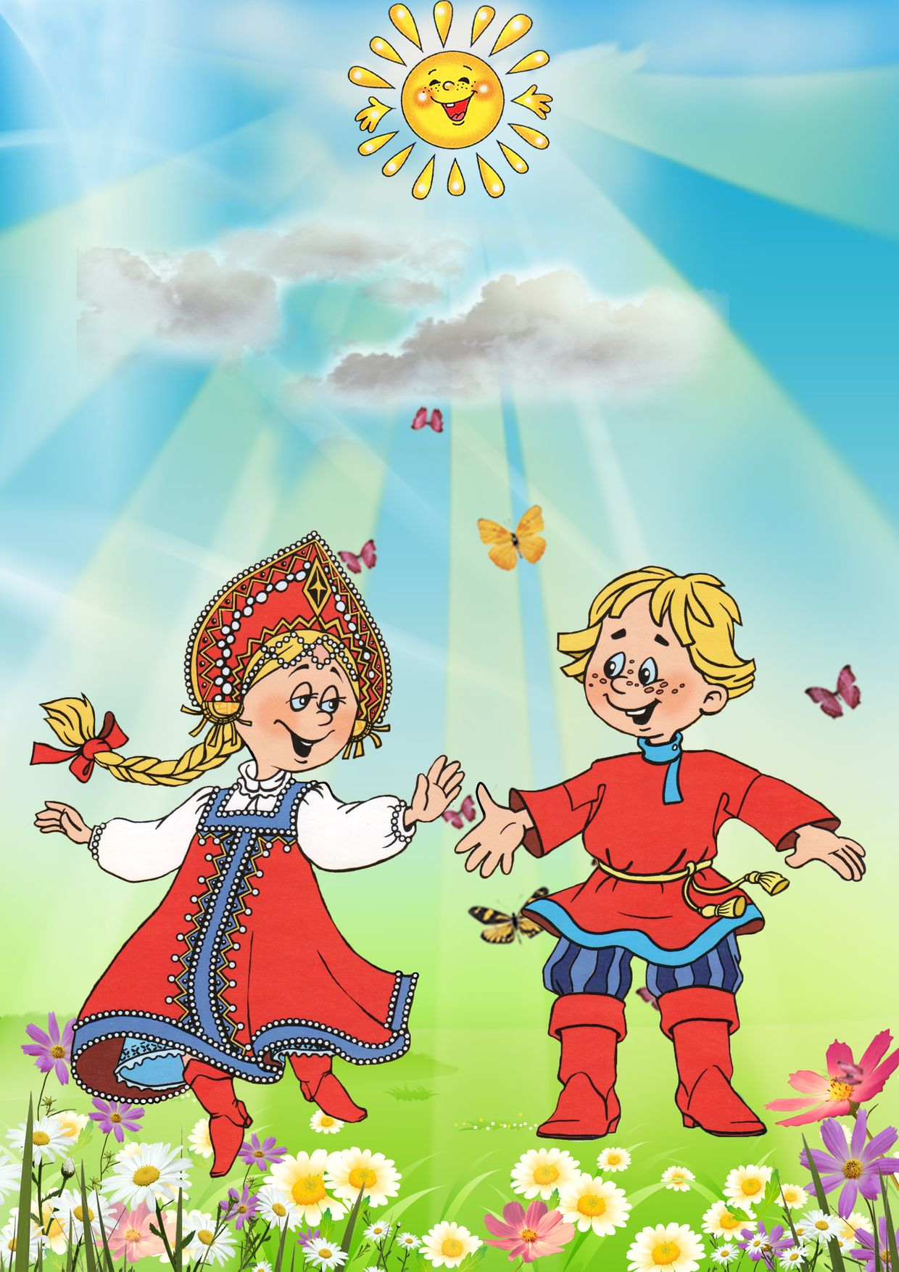
Если мы живем в России, как нас всех можно назвать одним словом?
МЫ -РОССИЯНЕ!!!

Slide 4
НАШ ДОМ
На карте мира не найдешь
Тот дом, в котором ты живешь,
И даже улицы родной
Мы не найдем на карте той.
Но мы всегда на ней найдем
Свою страну – наш общий дом.
(В.Степанов)

Slide 5
Наша Родина – Россия.
Страна, в которой мы родились, живём.
Родина у каждого человека одна!
Какой город является столицей России?

Slide 6
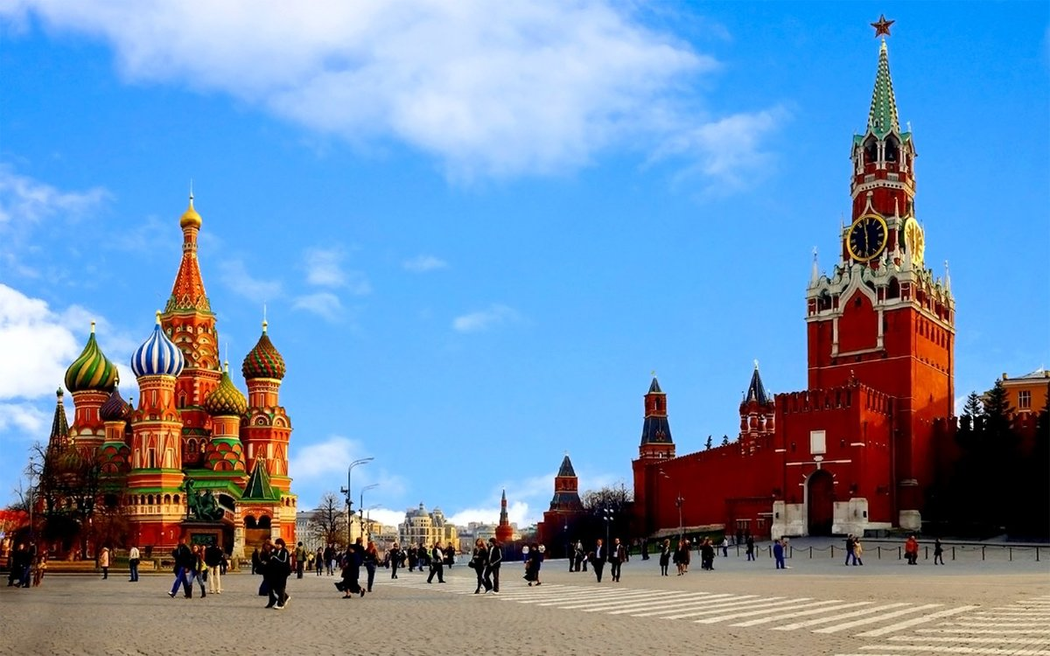
Москва – столица России
Москва – это Красная площадь,
Москва – это башни Кремля,
Москва – это сердце России,
Которое любит тебя.

Slide 7
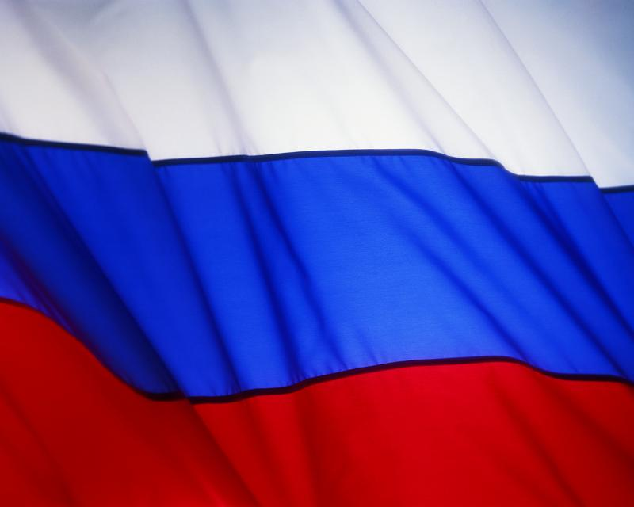
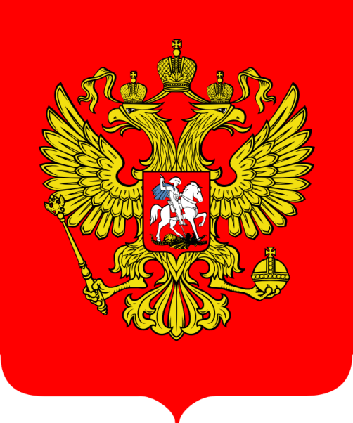
Государственные символы России
Что относится к государственным символам России?

Slide 8
Кто является президентом Российской Федерации?

Slide 9
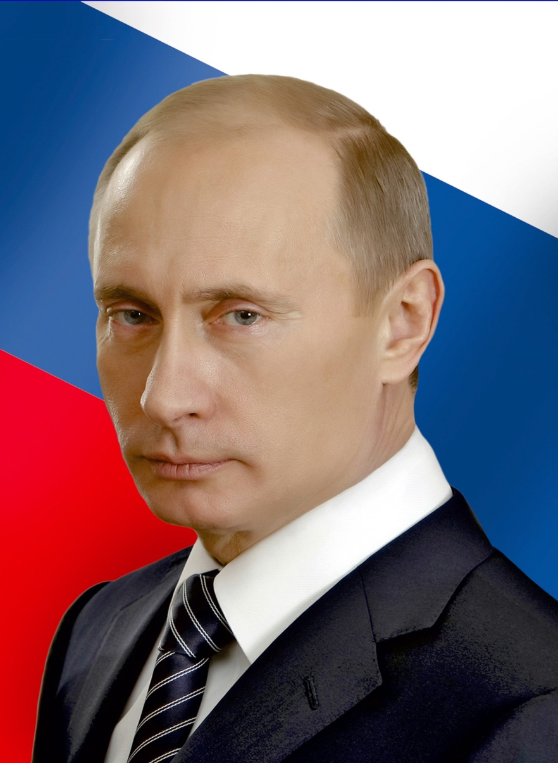
Президент Российской Федерации Владимир Владимирович Путин

Slide 10
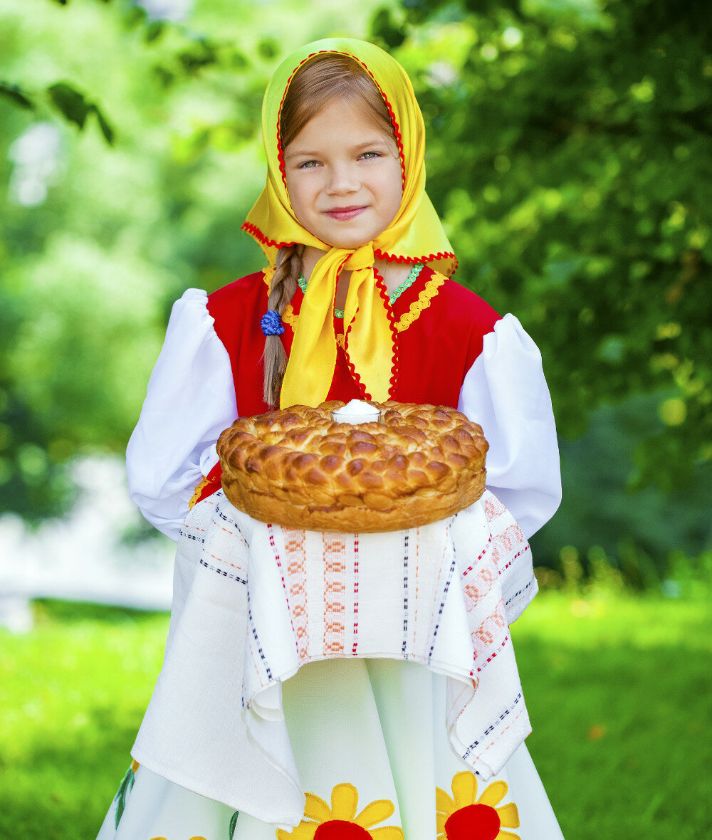
Ребята, еще у нашей Родины есть другие символы, по которым ее узнают во всем мире.

Slide 11
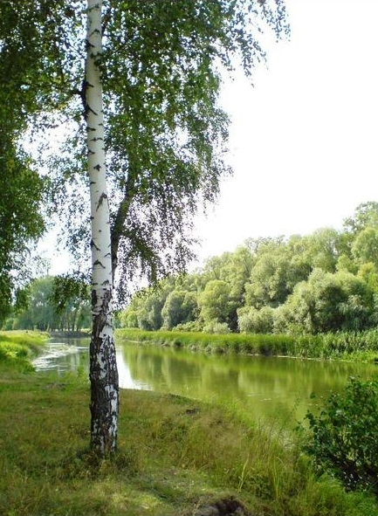
Какое дерево является узнаваемым символом России?

Slide 12
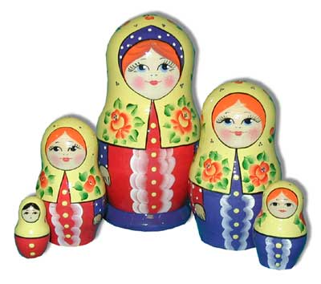
Какая самая знаменитая национальная игрушка России? Матрешка
Ростом разные подружки,
Не похожи друг на дружку,
Все они сидят друг в дружке,
В этой молодице
Прячутся сестрицы.
Каждая сестрица –
Для меньшей – темница.

Slide 13
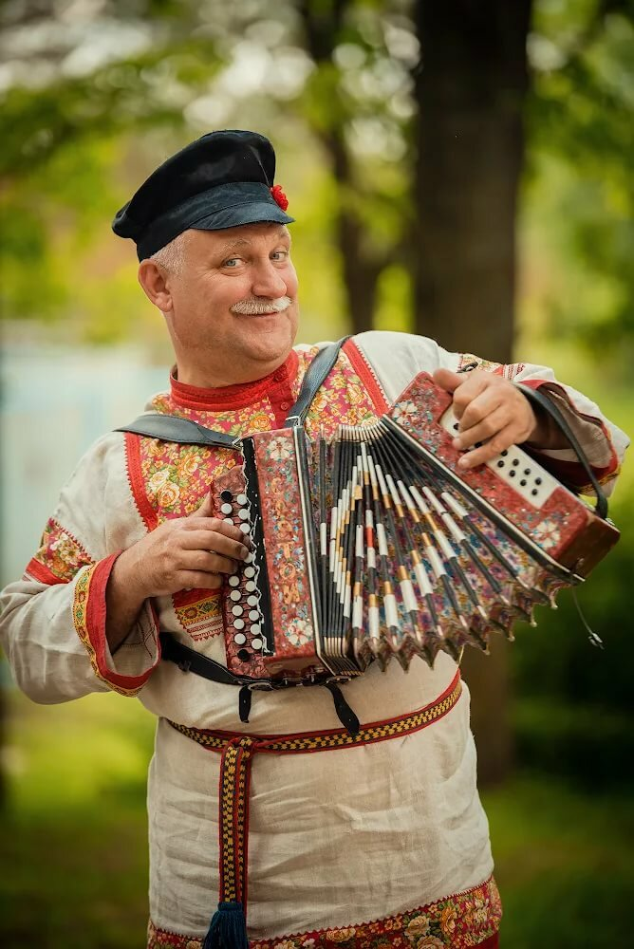
Гармонь
Любимый музыкальный инструмент русского народа.
Гармонь - не просто ящик музыкальный, Она - хранительница русской старины, Народной мудрости источник уникальный, Культурное наследие страны! Своя, простая, русская, народная, Гармонь тревожит сердце благородное, И музыкой волнующей, особенной, Вновь наши души связывает с Родиной!
(С. Борискин)

Slide 14
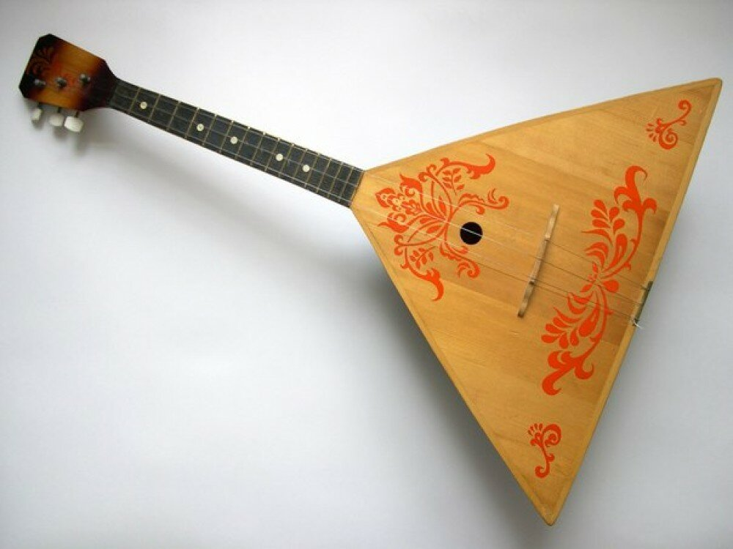
Балалайка
Самый известный и распространенный русский народный инструмент, который относят к щипковым; имеет 3 струны.
Треугольная доска. А на ней три волоска.
Волосок – тонкий, голосок – звонкий.
Три струны, а звук какой!
С переливами, живой.
Узнаю его в момент – самый русский инструмент.

Slide 15
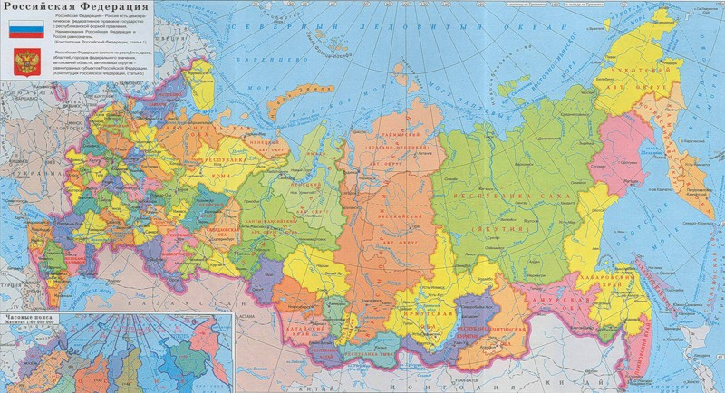
Россия - это огромная страна!
Одна из самых больших в мире.
Когда на одном конце нашей страны люди ложатся спать, на другом -начинается утро. На одном конце нашей страны может идти снег, а на другом – припекать солнышко. Чтобы добраться с одного конца России на другой, на поезде надо ехать 7 дней, а на самолете лететь почти сутки.

Slide 16
Россия – это многонациональная страна! Люди каких национальностей проживают в России? (Русские, татары, армяне, башкиры, чуваши, чеченцы, якуты и другие).

Slide 17
Какие пословицы о дружбе вы знаете?
Новых друзей наживай, а старых не забывай.
Ты, гроза, грозись, а мы – друг за друга держись.
Один за всех и все за одного.
Не имей сто рублей, а имей сто друзей.
Нет друга – ищи, а нашел – береги.

Slide 18
Очень много слов на свете,
Как снежинок у зимы,
Но возьмем, к примеру, эти :
Слово «Я» и слово «Мы».
«Я» на свете одиноко,
В «Я» не очень много прока.
Одному или одной трудно справиться с бедой.
Слово «Мы» сильней, чем «Я».
- Семья, и мы – Друзья!
Мы – Народ, и мы – Едины,
Вместе мы непобедимы !!!
( В. Орлов)

Slide 19
Моя малая Родина.
Что мы Родиной зовём?
Дом, где мы с тобой живём
И берёзки, вдоль которых
Рядом с мамой мы идём
Что мы Родиной зовём?
Поле с тонким колоском,
Наши праздники и песни,
Тёплый вечер за окном.

Slide 20
Мы с вами живем в Центральной части России.
Как называется область и город, в котором мы живем?

Slide 21
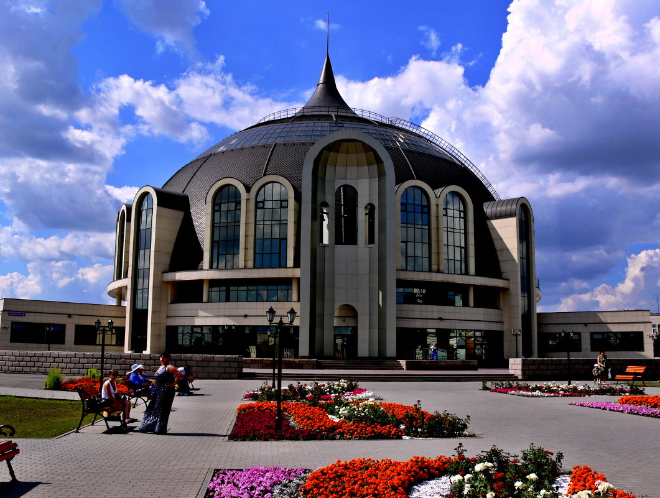
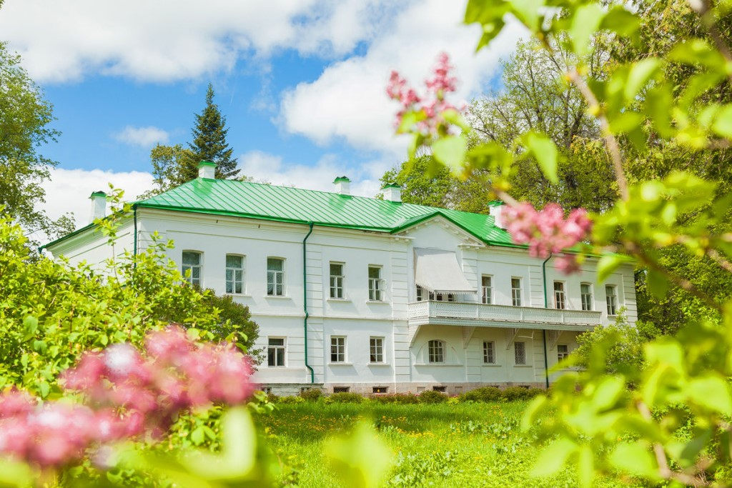
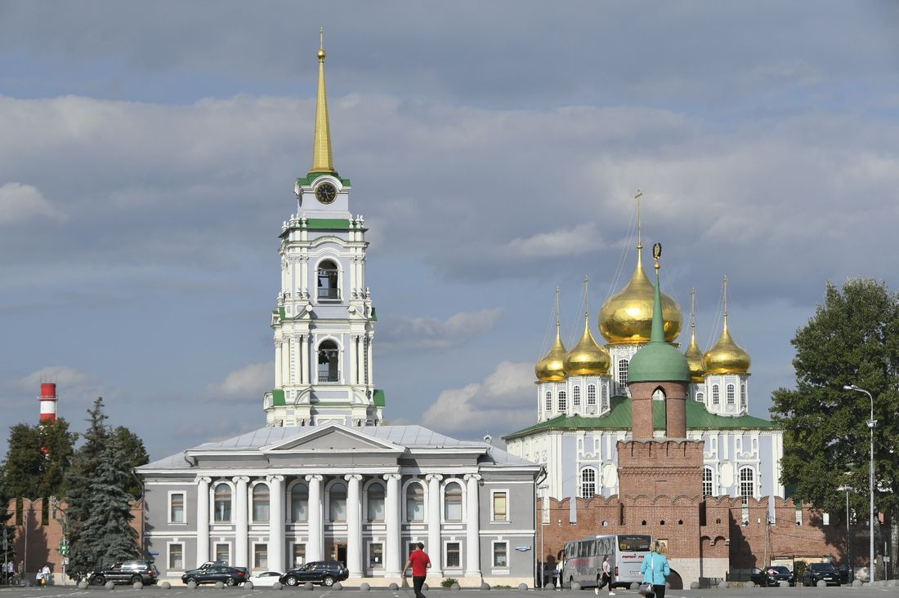
Тульская область или Тульский край. Город Тула
Музей оружия
Музей –усадьба «Ясная поляна»
Тульский кремль

Slide 22
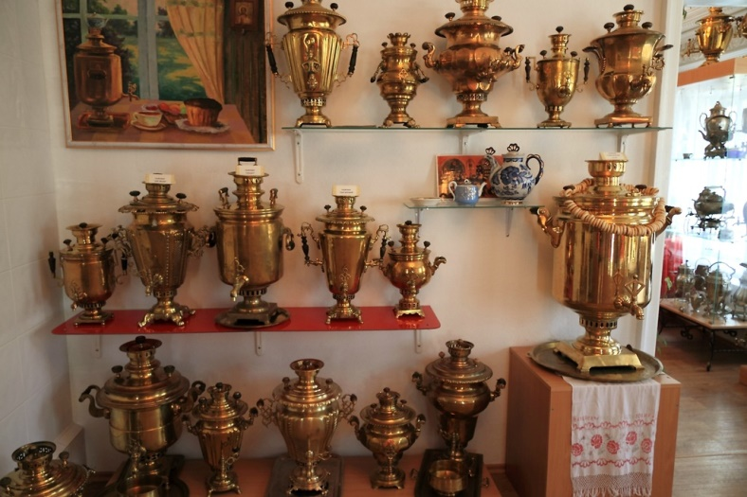
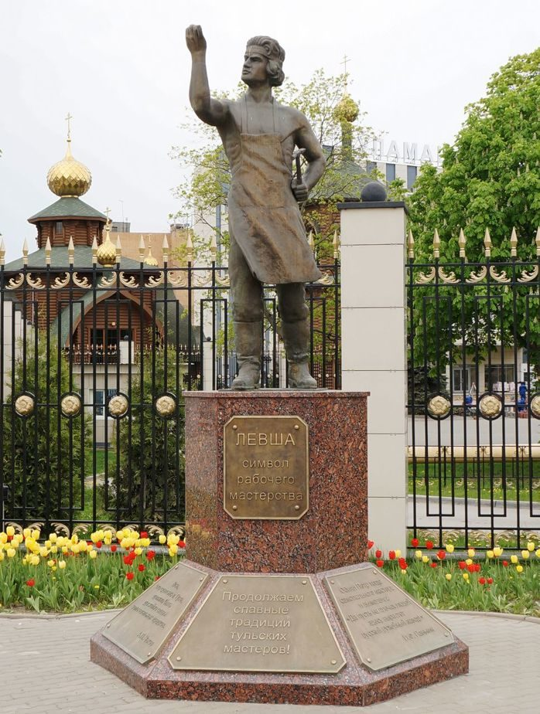
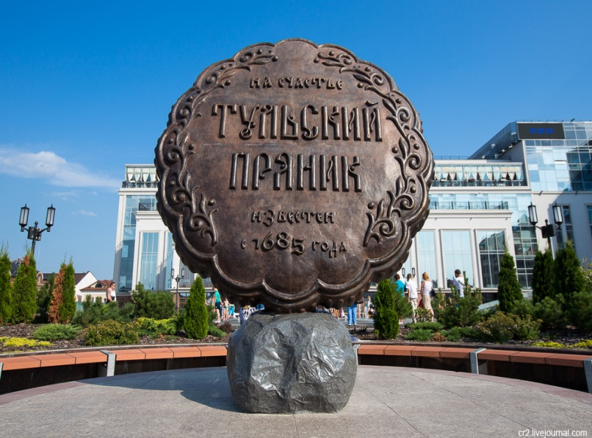
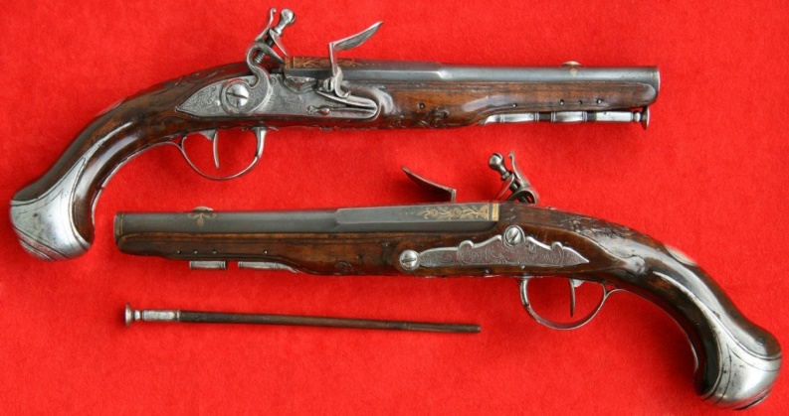
У нашего Тульского края есть свои узнаваемые символы:
Самовар
Левша
Тульский пряник
Оружие

Slide 23
Родина – слово большое-большое, Пусть не бывает на свете чудес, Если сказать это слово с душою, Глубже морей оно, выше небес. В нем умещается ровно полмира, Мама и папа, соседи, друзья, Город родимый, родная квартира, Бабушка, школа, котенок и я.

Slide 24
Молодцы!!!

